Slide 1
知党史 感党恩 跟党走
汇报人：龙虎塘第二实验小学党支部 钱丽美
时间：2021年3月

Slide 2
前 言
今年是中国共产党成立100周年，这个特殊的时代背景、历史节点下，我们每一名党员干部都要在新时代展现新担当新作为、更加自觉地为实现新时代党赋予的历史使命而努力奋斗。按照党委关于支部书记讲党课的相关工作安排，今天，我就结合自身学习党史、新中国史、改革开放史、社会主义发展史，围绕时刻不忘感党恩 一心一意跟党走，同大家一起交流。

Slide 3
Part.01
坚定理想信念，时刻不忘知党史
目录
Part.02
补足精神之钙，时刻不忘感党恩
Part.03
践行初心使命，一心一意跟党走

Slide 4
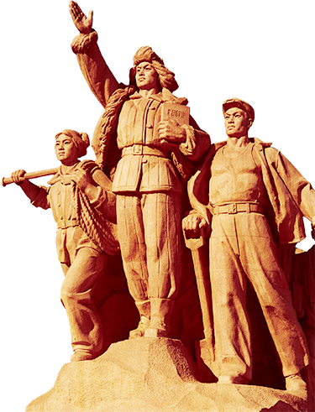
1
坚定理想信念
时刻不忘知党史
热烈庆祝中国共产党成立100周年

Slide 5
百年来，中国共产党紧紧依靠人民，跨过一道又一道沟坎，取得一个又一个胜利，创造了人类发展史上惊天动地的奇迹，让中华文明在现代化进程中焕发出新的蓬勃生机，让科学社会主义在21世纪焕发出新的蓬勃生机，使中华民族焕发出新的蓬勃生机。
落其实者思其树，饮其流者怀其源
无论我们党走多远，走向多么光辉的未来，中国共产党人都不能忘记走过的路，不能忘记走过的过去，不能忘记我们党从哪里来，为什么出发。

Slide 6
我们党从革命中走来
鸦片战争以后，中国逐步沦为半殖民地半封建国家。为了挽救国家和民族的危亡，一代又一代先进的中国人同外国侵略势力和封建统治势力进行了不屈不挠的斗争，却都没能改变旧中国的社会性质和人民的悲惨命运。
1840年
中国上海法租界的望志路106号树德里“李公馆”、中国浙江嘉兴南湖湖面上的小游船，中共一大13位代表，代表全国58名党员在这里创建了中国共产党。
1921年7月
中国共产党的诞生是开天辟地的大事变
中国共产党在马列主义和毛泽东思想的指引下，表现出了挽狂澜于既倒、扶大厦之将倾的使命担当和英雄气概。团结带领中国人民经过28年浴血奋战，打败了日本帝国主义，推翻了国民党反动统治，完成了新民主主义革命，建立了中华人民共和国，彻底结束了旧中国半殖民地半封建社会的历史，彻底结束了旧中国一盘散沙的局面，彻底废除了列强强加的不平等条约和帝国主义的一切特权，实现了中国从几千年封建专制政治向人民民主的伟大飞跃。

Slide 7
我们党从新中国建设中走来
新中国成立之初，不仅一穷二白、百废待兴，而且面临帝国主义和国民党残部的经济封锁、政治孤立和军事威胁。在极为艰苦的环境中，我们党始终保持清醒头脑，担负起领导全国各族人民建设新国家、新社会、新生活的重任，带领全国人民在曲折中前行、在围堵中突破、在打压中奋起，用辛劳和汗水为社会主义建设筑基打桩、添砖加瓦。
从生产出第一辆汽车，到试制第一辆喷气式飞机;从爆炸第一颗原子弹，到发射第一颗人造地球卫星;从武汉长江大桥建成，到成渝铁路通车，是党领导全国各族人民万众一心，发展工农业生产，改变贫穷落后面貌，成功开辟了一条适合中国国情的社会主义建设道路，实现了中华民族从东亚病夫到站起来的伟大飞跃。

Slide 8
我们党从改革开放中走来
以党的十一届三中全会为标志，中国开启了改革开放历史征程。短短41年的时间内，我们党带领人民坚定不移解放和发展社会生产力，走完了西方几百年的发展历程，我国经济实力、综合国力大幅提升，人民生活显著改善，国际地位空前提高，经济总量跃居世界第二，实现了中华民族从站起来到富起来的伟大飞跃。这样的发展、这样的巨变、这样的成就，在人类发展史上都是罕见的。
1978年
进入新时代
以习近平同志为核心的党中央团结带领人民进行伟大斗争、建设伟大工程、推进伟大事业、实现伟大梦想，推动党和国家事业取得全方位、开创性历史成就，发生深层次、根本性历史变革。在习近平新时代中国特色社会主义思想的武装下，全社会力量竟相迸发，万涓成水，汇流成海，形成了推动中华民族阔步前进的历史洪流，中华民族伟大复兴的巨轮正在乘风破浪前行，中华民族迎来了从富起来到强起来的伟大飞跃。

Slide 9
我们党从为人民谋幸福中走来
1848年
1921年
1949年
《共产党宣言》发表
中国共产党诞生
中华人民共和国成立
近百年来，一代又一代共产党人用鲜血与汗水写就的奋斗史册上，回响着对“可爱的中国”的深情呼唤，激荡着“中国应当对于人类有较大的贡献”的雄心壮志，书写着“走自己的道路”的豪迈宣言。
风雨兼程百年路，初心不改中国梦
中国共产党，这个领导着世界第二大经济体、拥有9059.4万名党员的全球第一大政党，向世界展示出愈加成熟、愈发强大的信心和力量;中华民族，这个近代以来久经磨难的民族，将以更加坚定的意志、更加昂扬的斗志不断迈向社会主义现代化新征程。

Slide 10
2
补足精神之钙
时刻不忘感党恩
热烈庆祝中国共产党成立100周年

Slide 11
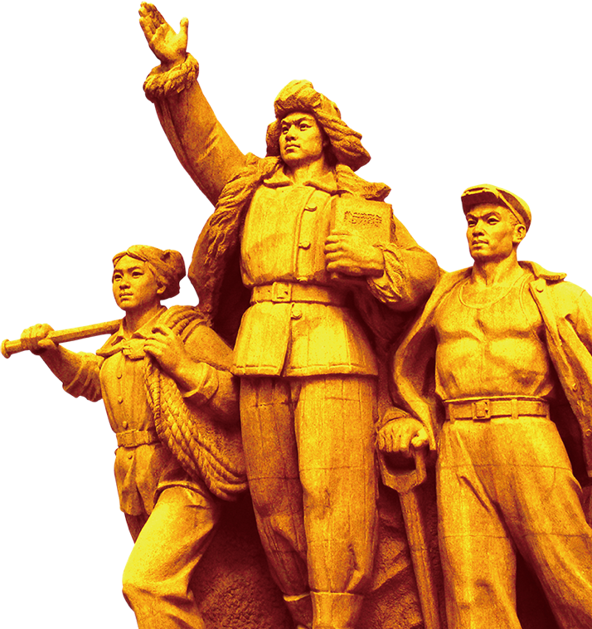
01
中国共产党的坚强领导，是我们实现中华民族伟大复兴中国梦的前提和基础
没有共产党，就没有新中国
1949年10月1日，从这个标注改天换地的日子开始，人民翻身成为国家主人。烽火28年，执政70载，中国共产党将自身的成长壮大与一个国家、一个民族、亿万人民的命运紧密相连，以始终如一的初心和使命，实现一个国家波澜壮阔的发展与进步，创造一个民族与过往全然不同的历史，不断把中国人民的自由幸福推向一个个崭新高度。

Slide 12
没有共产党，就没有中国特色社会主义
1978年12月18日。党的十一届三中全会如同春雷唤醒大地，改革开放成为决定当代中国命运的关键一招。42年的深刻变革，重塑了中国人民的面貌，重塑了中华民族的面貌，重塑了社会主义中国的面貌。
没有共产党，就没有现代化强国的光辉未来
没有共产党，就没有现代化强国的光辉未来——党的十九大报告，是中国共产党在新时代不忘初心、牢记使命的政治宣言，也是带领社会主义中国稳步走向现代化的最新战略规划。习近平总书记在这份报告中，对“在中国共产党成立100年时全面建成小康社会，在新中国成立100年时建成富强民主文明和谐的社会主义现代化国家”的两个百年目标做出了明确安排，中国共产党向全世界公布自己的强国时间表。

Slide 13
02
坚持全心全意为人民服务，是马克思主义政党永远奋斗的根本保证
张富清
张富清是中国建设银行湖北省分行来凤支行离休干部。张富清在解放战争的枪林弹雨中九死一生，先后荣立一等功3次、二等功1次，被西北野战军记“特等功”，两次获得“战斗英雄”荣誉称号。建国后，他响应国家号召主动到偏僻的湖北来凤县工作，为贫困山区奉献一生。60多年来，张富清刻意尘封功绩，连儿女也不知情。2018年底，在退役军人信息采集中，张富清的事迹被人们发现。为党分忧，为人民谋幸福，是任何时代的共产党员都应有的选择。95岁的张富清坚定地认为，在人生的诸多岔路口，他选择了最应该走的那条路——跟着党走。

Slide 14
黄大年是著名地球物理学家、吉林大学特聘教授、新兴交叉学部学部长，负责协调和组织管理中国跨部门和跨学科优势技术资源和团队，首次推动了中国快速移动平台探测技术装备的研发，攻关技术瓶颈，突破了国外技术封锁，他既是“无私的爱国者”，也是“新时代海归科技报国的楷模”。很多人评价黄大年是纯粹的知识分子，因为他什么职务也不要，就想为祖国做些事。还有人评价他是另类的科学家，因为他对待科研只一句“我没有敌人、也没有朋友，只有国家利益。黄大年是祖国的栋梁，他争分夺秒，即使透支自己，也要让人生发光。他是新时期归侨侨眷和海外侨胞为民族振兴不惜以身许国的先进楷模，是践行社会主义核心价值观的优秀代表，在他身上，集中展现了新一代归侨心系家国、鞠躬尽瘁的赤子情怀，在侨界树立起了一座矢志创新、勇攀科技高峰的精神丰碑。
黄大年

Slide 15
3
践行初心使命
一心一意跟党走
热烈庆祝中国共产党成立100周年

Slide 16
新时代党员干部的使命担当
在新时代的新征程上，还有许多“雪山”、“草地”需要跨越，还有许多“娄山关”、“腊子口”需要征服。越是形势复杂、挑战严峻，我们越要以听党话跟党走的忠诚、坚忍不拔的意志和无私无畏的勇气，投入具有许多新的历史特点的伟大斗争，用攻坚克难的实际行动诠释新时代党员干部的使命担当。

Slide 17
1
学懂弄通做实习近平新时代中国特色社会主义思想
信仰信念不是没有根基的空中楼阁，对党忠诚更不能流于口头表态，而要建立在深厚的理论修养基础上。
要把深入学习领会习近平新时代中国特色社会主义思想摆在首位，在学懂弄通做实上下更大功夫;
要静心凝神读原著、学原文、悟原理，做到常学常进，常悟常新，切实把握贯穿其中的马克思主义立场、观点、方法，从中汲取强大的真理力量、思想力量、实践力量，学出坚定信念、学出绝对忠诚、学出使命担当。

Slide 18
2
旗帜鲜明讲政治、坚决做到“两个维护”
习近平总书记强调，“衡量干部是否有理想信念，关键看是否对党忠诚。”
必须把对党绝对忠诚落实到一言一行、体现在一点一滴、贯穿于一生一世;
要旗帜鲜明讲政治，把坚决做到“两个维护”融入血脉灵魂、落实到修身为政的全过程，进一步树牢“四个意识”，坚定“四个自信”，做到“四个服从”，在思想上政治上行动上同以习近平同志为核心的党中央保持高度一致，确保以正确的政治方向，不断夯实绝对忠诚之基。

Slide 19
3
加强党性修养、党性锻炼
要认真贯彻新形势下党内政治生活若干准则，严守党的政治纪律和政治规矩，严格执行民主集中制，培养斗争精神，增强斗争本领，纯洁党内政治文化;
要把加强党性修养作为终身课题，坚决杜绝思想上的跑冒滴漏、行为上的出轨越界，坚决抵制码头文化、圈子文化、好人主义，始终做政治上的明白人、老实人，保持共产党人的初心不改、本色不变，确保任何时候任何情况下都做到政治立场不移、政治方向不偏。

Slide 20
感谢聆听
汇报人：钱丽美
时间：2021年3月

